Slide 1
UD 7.2 Persistencia
2º CFGS Desarrollo de Aplicaciones Multiplataforma
2023-24

Slide 2
1.- DataStore
DataStore permite almacenar en el dispositivo conjuntos de datos pequeños o simples.
Los datos almacenados con DataStore se guardan en el almacenamiento interno específico de la aplicación por lo que ninguna otra aplicación podrá acceder a ellos.
DataStore tiene dos implementaciones:
Preferences DataStore: almacenar pares clave-valor.
Proto DataStore: almacenar objetos (instancias de clases).
Debido a la complejidad de desarrollo de Proto DataStore, en clase solo se estudiará Preferences DataStore.

Slide 3
1.- DataStore
DataStore permite crear archivos para guardar información, generalmente preferencias.
La ventaja de DataStore radica en que es el sistema operativo el que maneja toda la gestión de los archivos de preferencias.
Reglas para usar DataStore:
Solo mantener una instancia de DataStore abierta sobre el mismo archivo.
El tipo genérico de DataStore debe ser inmutable.
No mezclar nunca SingleProcessDataStore y MultiProcessDataStore para el mismo archivo.

Slide 4
2.- Preferences DataStore
Preferences DataStore permite almacenar pares clave-valor.
Los datos que se pueden almacenar serán de tipos básicos:
Int
Double
String
Boolean
Float
Long
Además se ofrece la posibilidad de almacenar un conjunto de cadenas:
Set<String>

Slide 5
2.- Preferences DataStore
Lo más habitual es que las preferencias se guarden y recuperen desde el ViewModel para poder mantener las variables de estado de manera correcta.
Así, para mantener una buena estructura de archivos en el proyecto se recomienda crear un paquete llamado preferences donde se ubicará una la clase en la que se implementará toda la lógica de guardado y recuperación de los valores de las preferencias.
Esta nueva clase se utilizará desde el ViewModel correspondiente.

Slide 6
2.- Preferences DataStore
Preferences DataStore hace uso de corrutinas y de Flows (flujos de datos).
Los Flow permiten emitir varios valores de manera secuencial que se recogerán desde una corrutina, por ejemplo, se pueden usar para recibir actualizaciones en vivo desde una base de datos.
Un Flow es similar a un Iterator pero que usa funciones de suspensión para producir y consumir los valores.
En Preferences DataStore se usa un Flow para recuperar los datos.
Preferences DataStore también necesita el contexto de la aplicación para la correcta gestión de los archivos de preferencias.

Slide 7
2.- Preferences DataStore
El primer paso para poder usar Preferences DataStore es añadir la dependencia en build.gradle.kts (Module) y sincronizar.

Slide 8
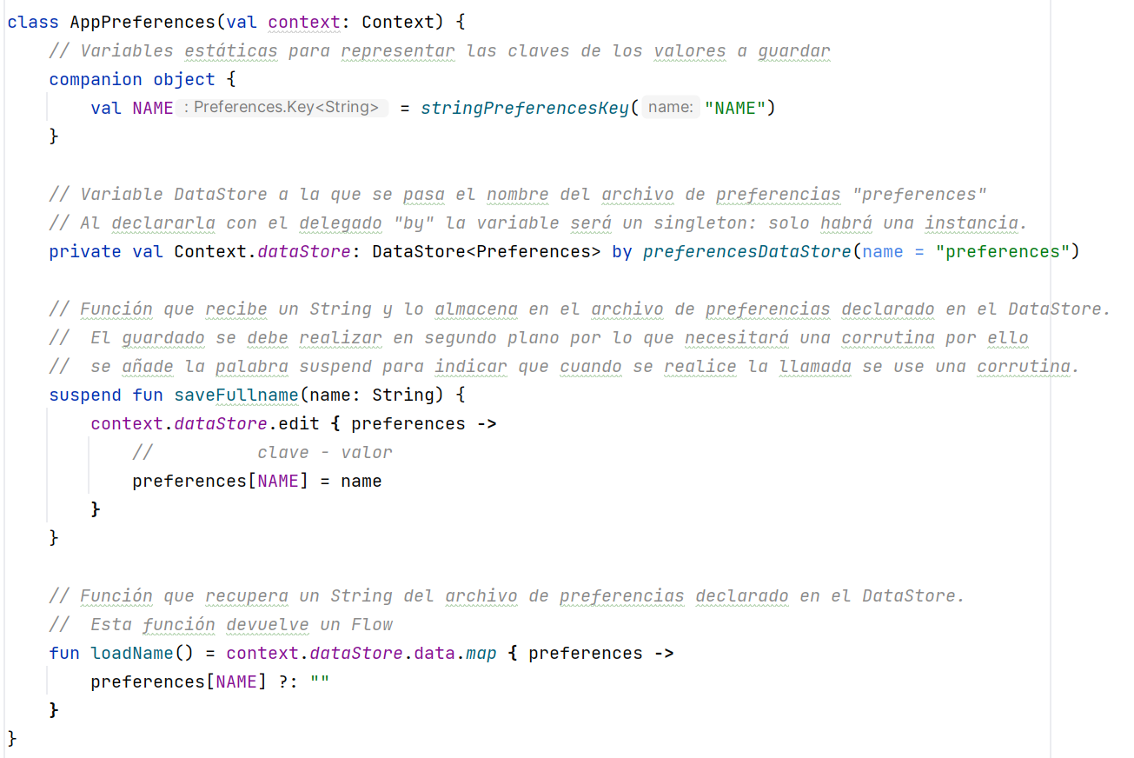
2.- Preferences DataStore
Clase para guardar y recuperar preferencias

Slide 9
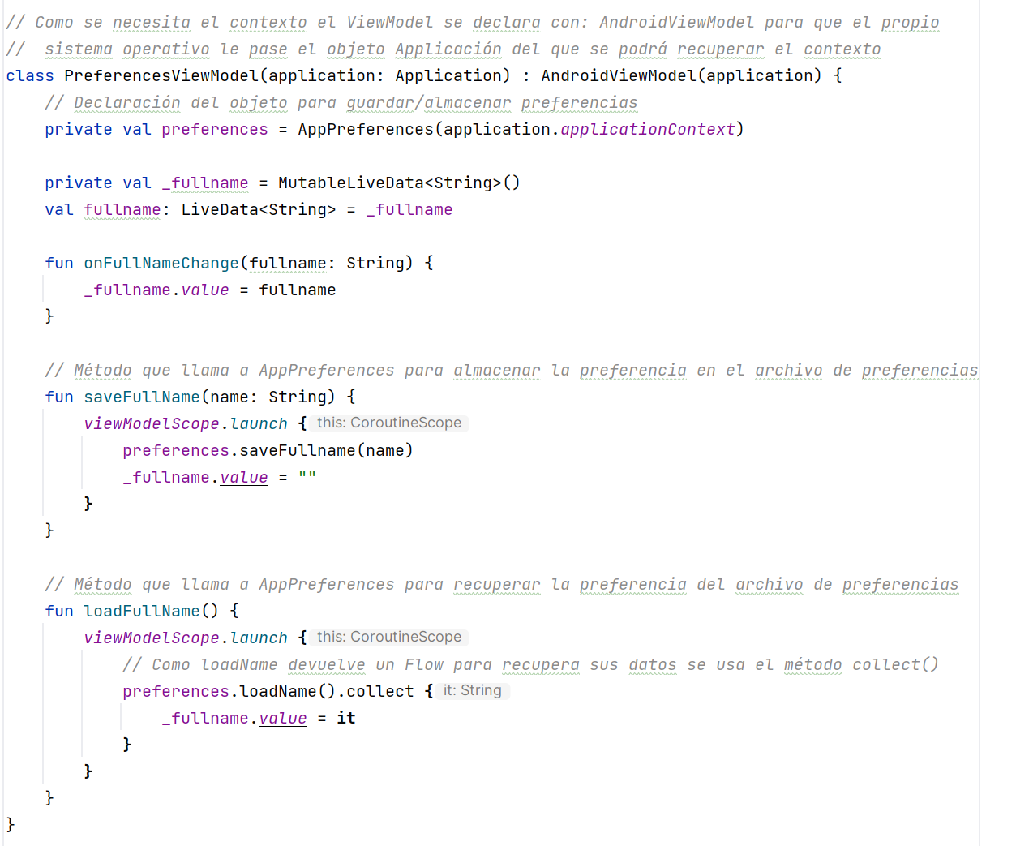
2.- Preferences DataStore
ViewModel que hace uso de la clase anterior

Slide 10
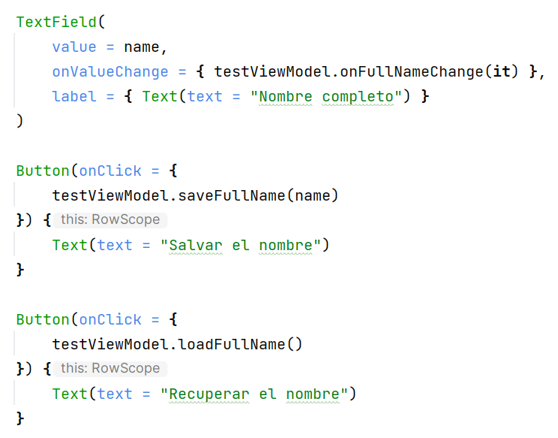
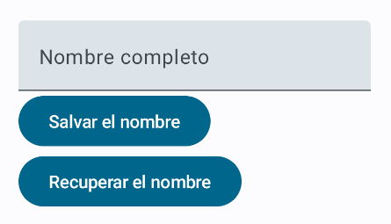
2.- Preferences DataStore
En las diferentes pantallas de la aplicación si se necesita guardar o recuperar datos del archivo de preferencias se hará uso de los métodos del ViewModel:

Slide 11
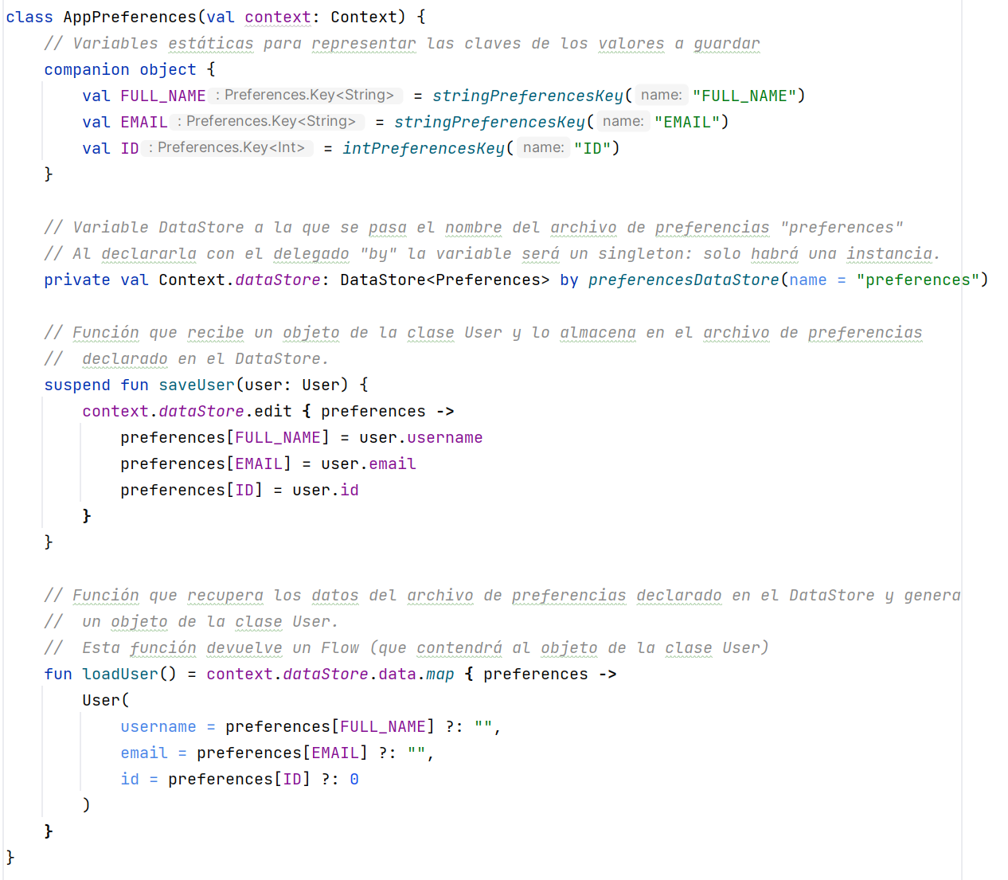
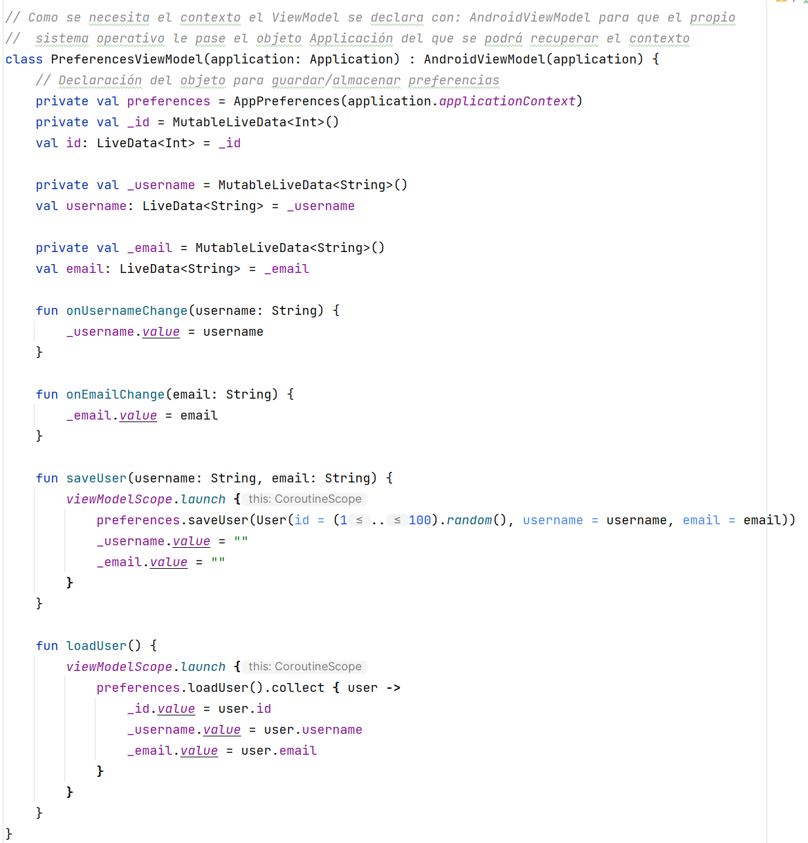
3.- Preferences DataStore – datos complejos
Si se quieren guardar datos de más complejidad como son objetos, en la clase que almacena las preferencias se debe deconstruir y construir ese objeto.
Clase para guardar/recuperar preferencias: ViewModel

Slide 12
Práctica
Actividad 1
Onboarding.

